Slide 1
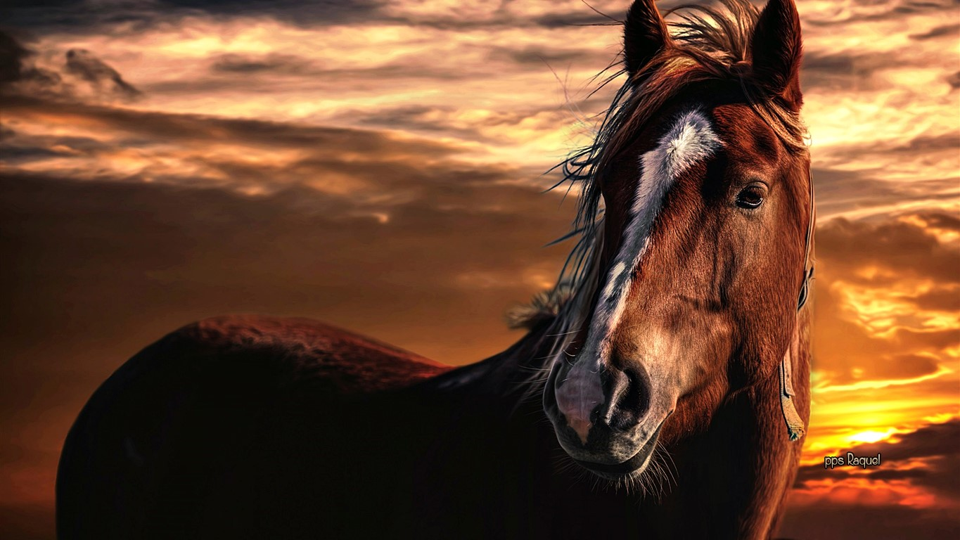






Slide 2
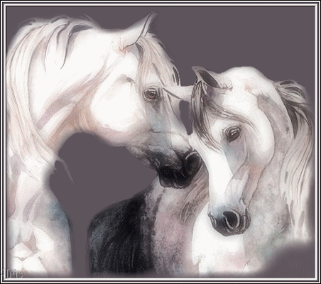

La vida es un galope corto, profundo y sencillo, pero a caballo es fuerza y espíritu, así como libertad y confianza.
Este es un animal generoso, agradecido y brioso, existe en ellos gran dignidad y orgullo que se opone a cualquier rivalidad ya sea en fuerza, valor, o resistencia, pues este noble ejemplar se mantiene firma ante cualquier adversario.

Slide 3
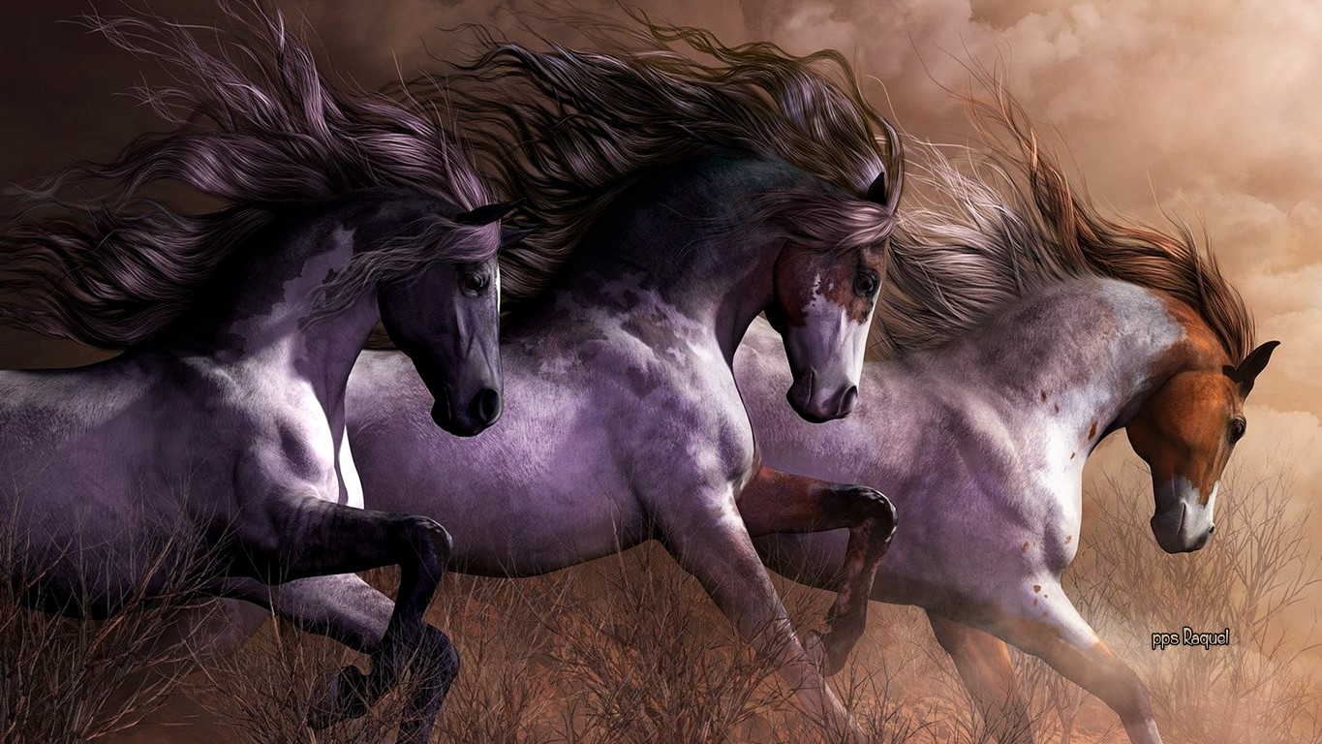
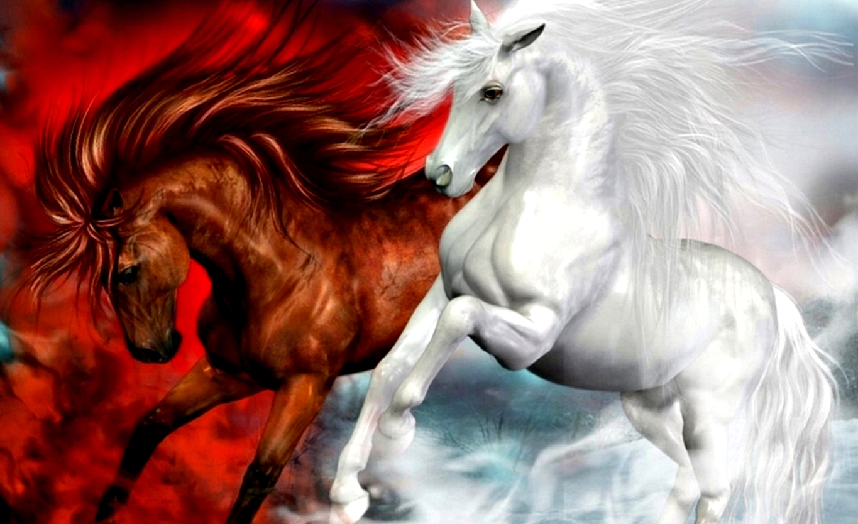

Slide 4
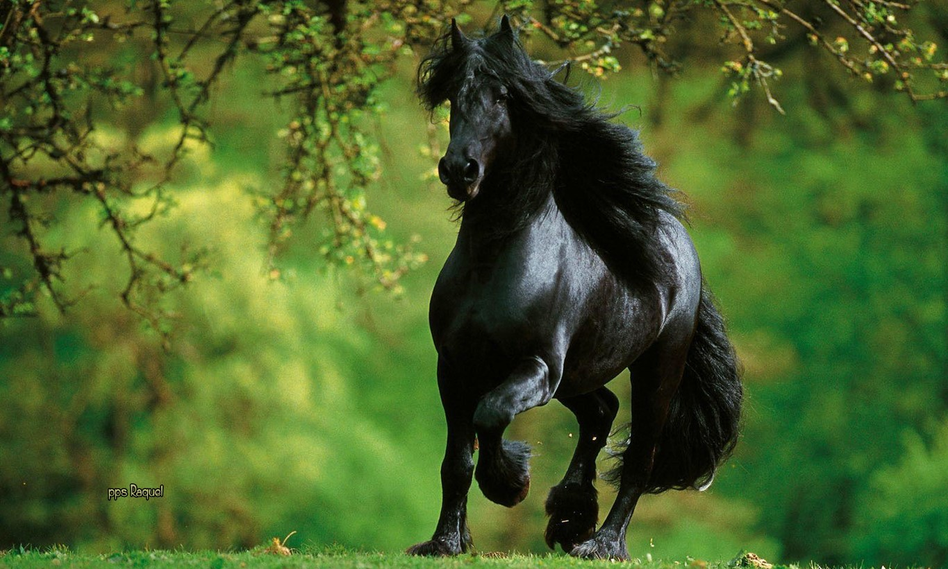

Slide 5
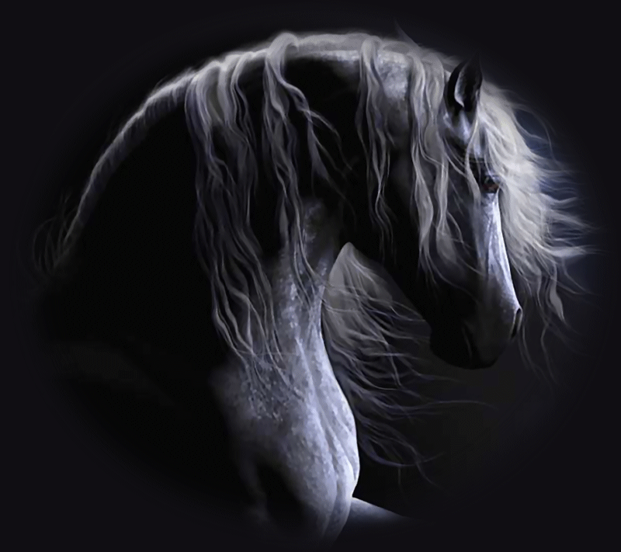
Para estar con los caballos la alegría es esencial, pues pone en contacto la gracia, la belleza, el espíritu y la libertad
El caballo es un animal no solo de increíble estructura física, sino también de dulces sentimientos,

Slide 6
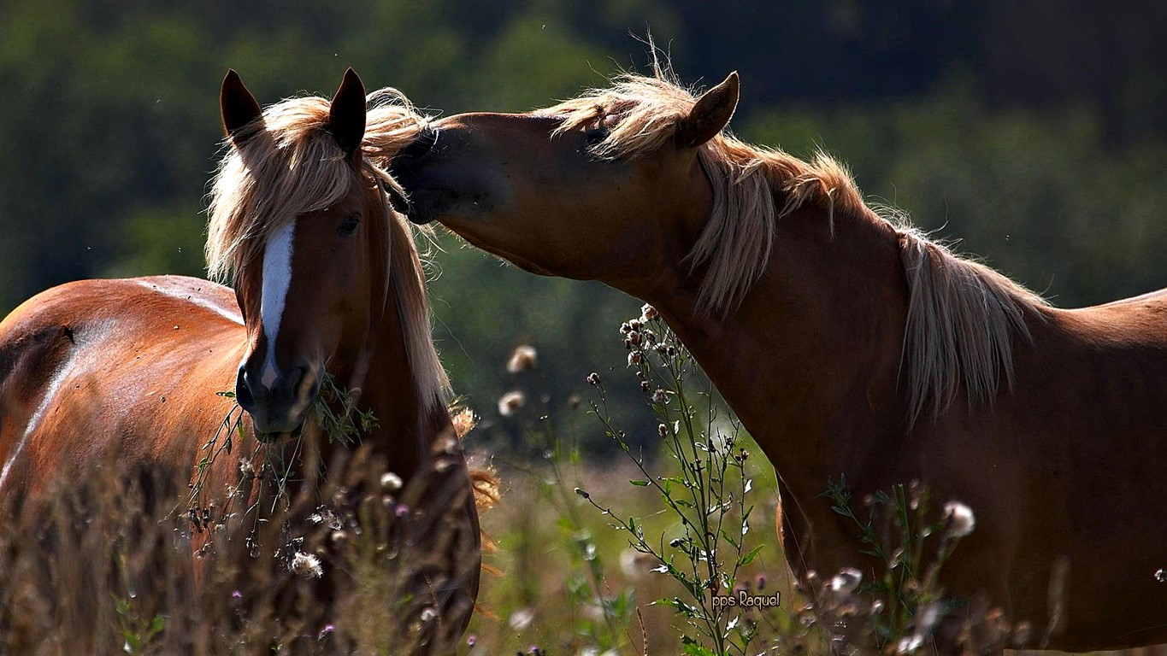

Slide 7
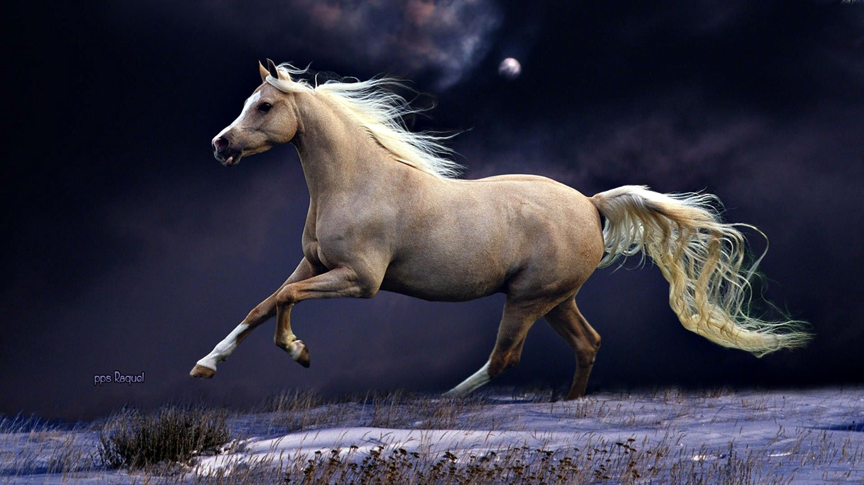

Slide 8
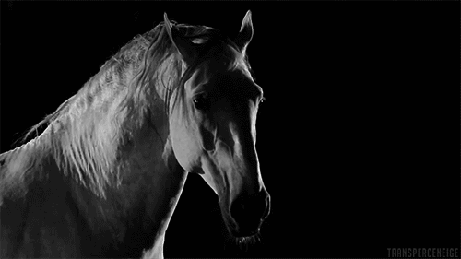
Montar a caballo es tomar prestada la libertad.
Un movimiento rítmico , suave y resbaladizo.
Un propósito absoluto y el placer del movimiento.
Así es el vuelo del caballo

Slide 9
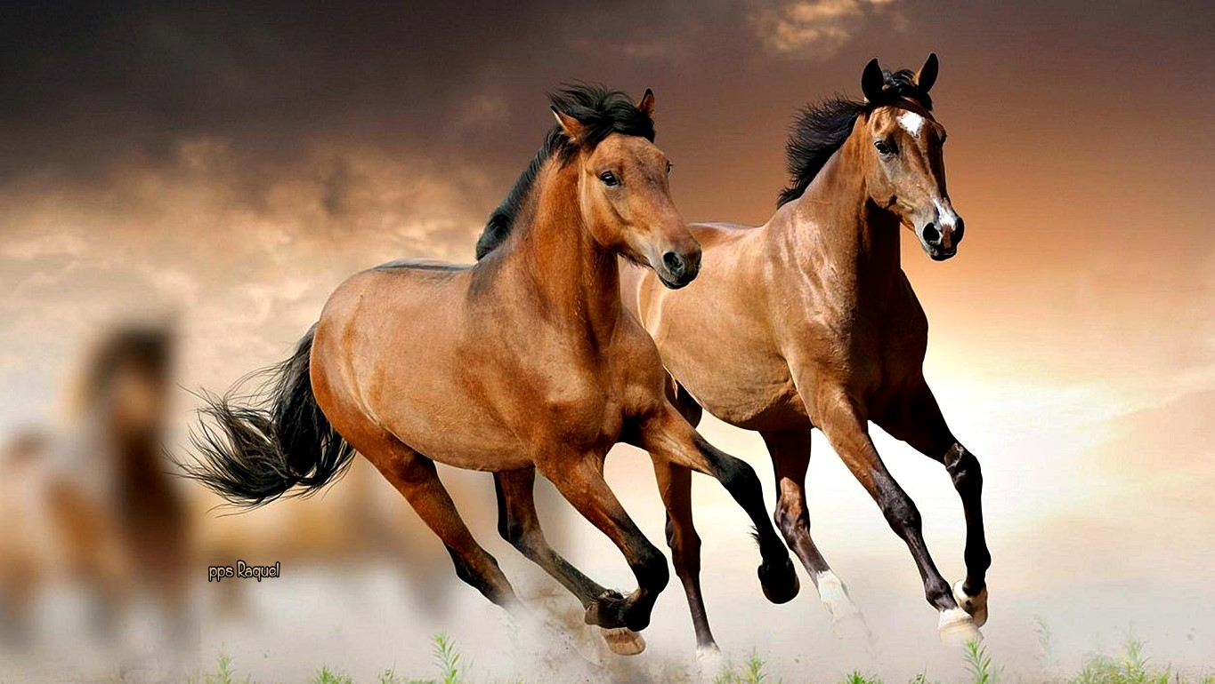

Slide 10
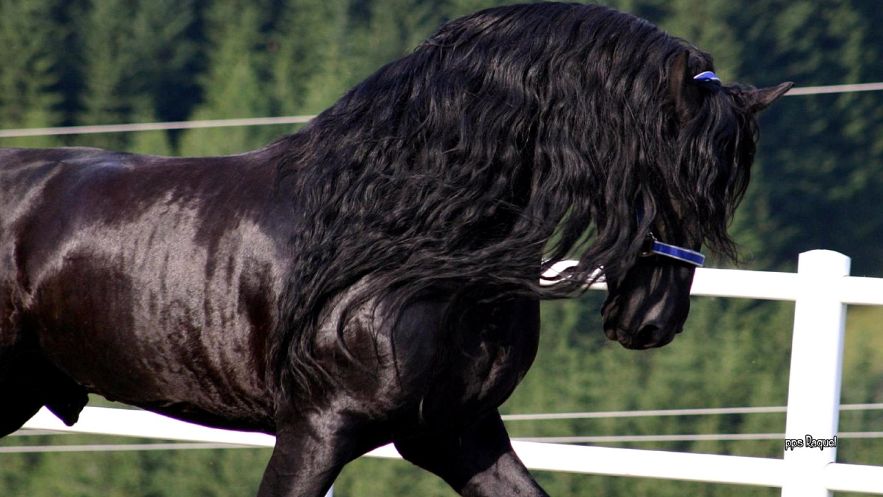

Slide 11
Un caballo galopa con los pulmones, sigue con su corazón y gana con su carisma.
Podrás ver cosas hermosas que te hagan llorar, sin embargo, ninguna de ellas podrá igualar la gracia y belleza de un caballo en libertad.

Slide 12
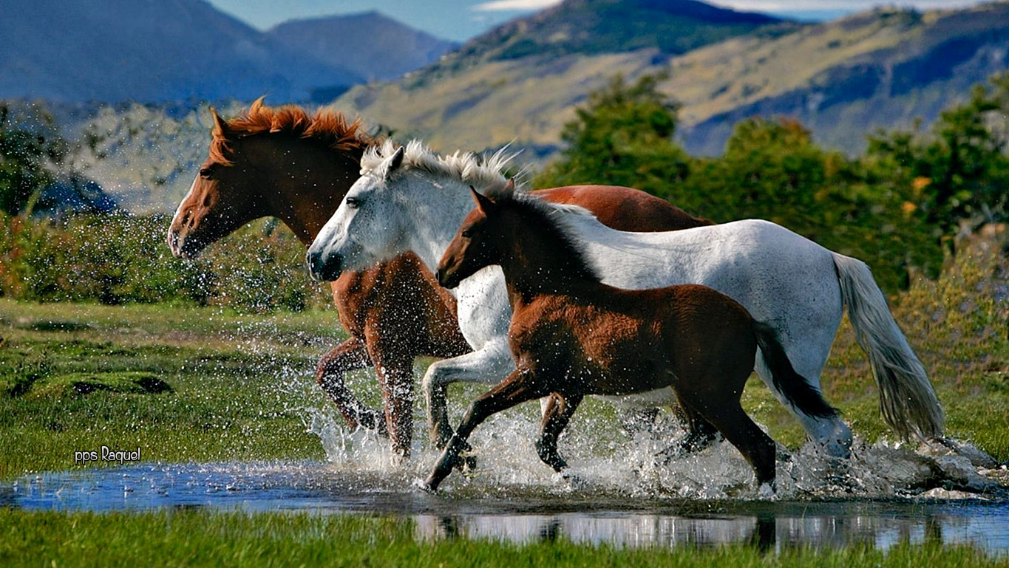

Slide 13
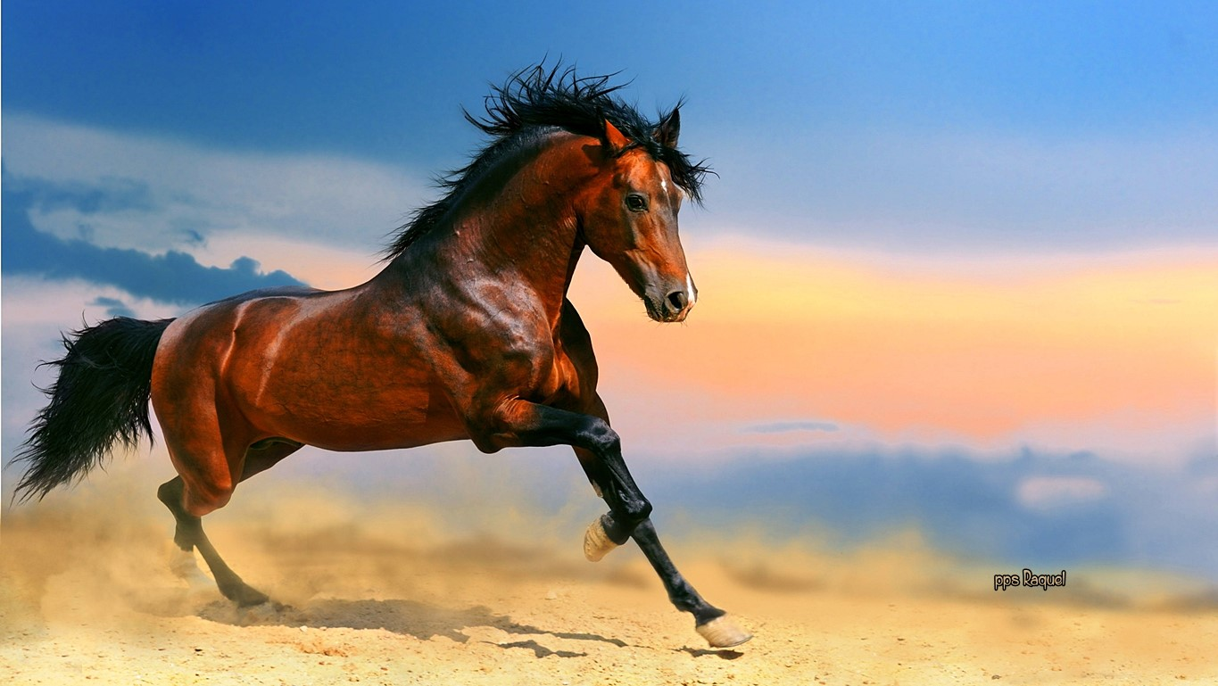

Slide 14
El hombre encima del caballo es físicamente y espiritualmente mucho más grande que un hombre a pie.
Montar un pony es un sueño de la infancia. Montar un caballo es un tesoro de la edad adulta

Slide 15
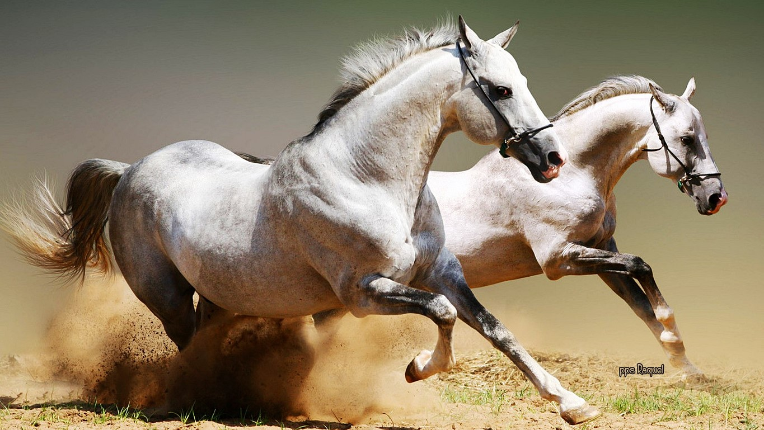

Slide 16
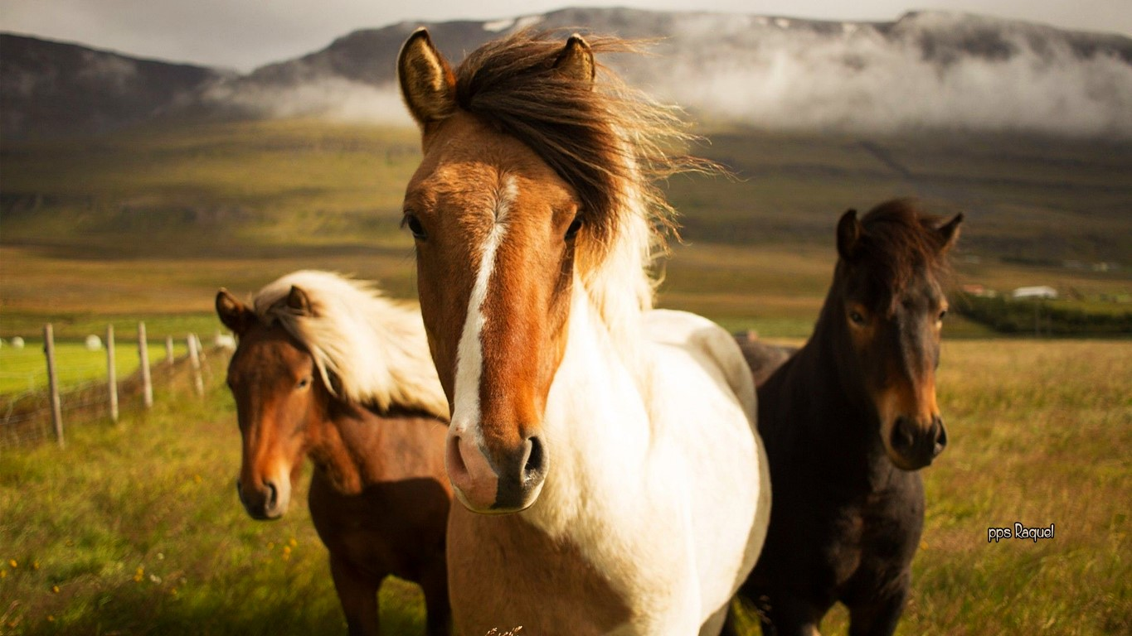

Slide 17
Comprender el alma de un caballo es lo más cercano, para un ser humano, a conocer la perfección.
No existe un lugar mejor para sanar un corazón roto que la espalda de un caballo.
Comprender el alma de un caballo es lo más cercano, para un ser humano, a conocer la perfección.

Slide 18
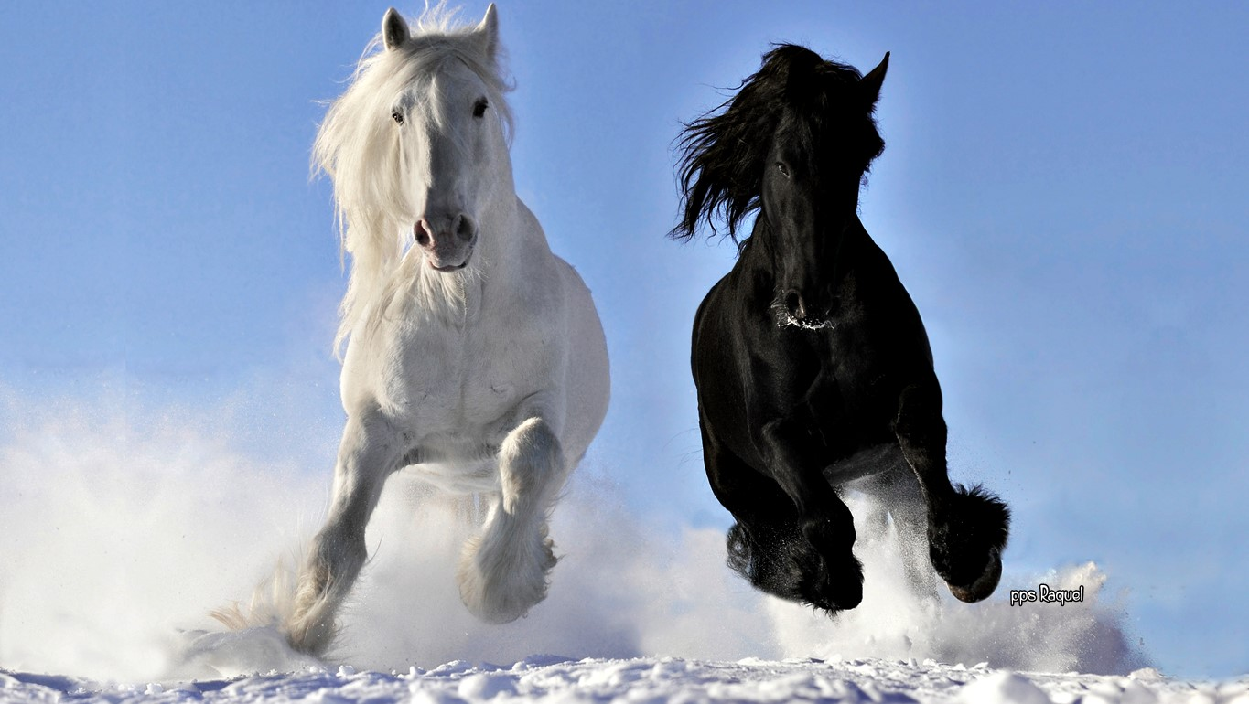

Slide 19
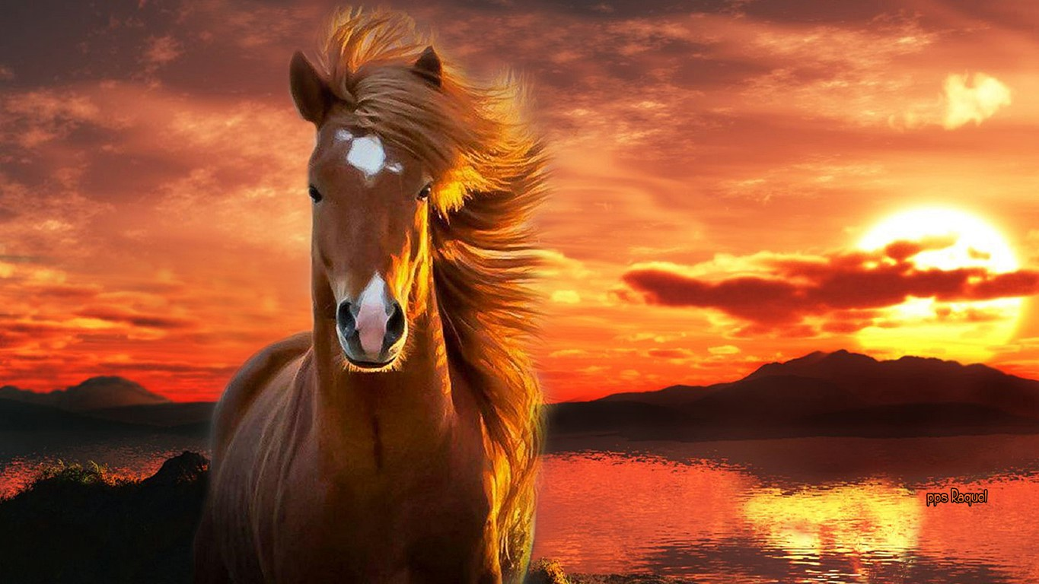

Slide 20
Los caballos son animales nobles, inteligentes, sensibles y de una belleza incomparable.
Es gracias a todas estas características que estos elegantes mamíferos se ganaron un hueco en el corazón del hombre, así como su respeto.

Slide 21
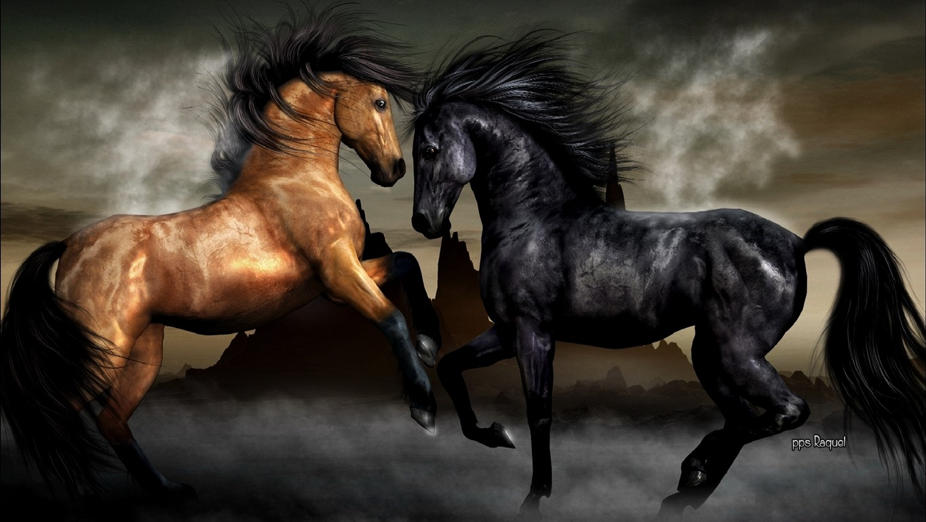

Slide 22
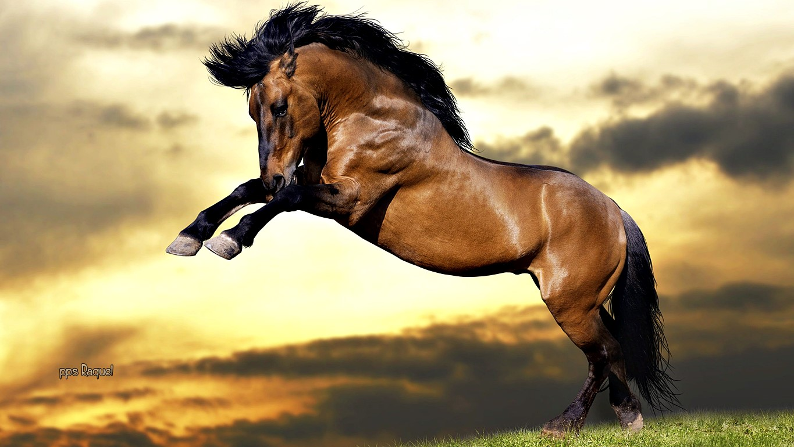

Slide 23
Durante casi toda la historia de la humanidad, los caballos han tenido un papel fundamental y han sido grandes y fieles compañeros para el ser humano.
Desde ayudar en las tareas del campo hasta proporcionarnos un medio de transporte, los caballos han sido una ayuda esencial.

Slide 24
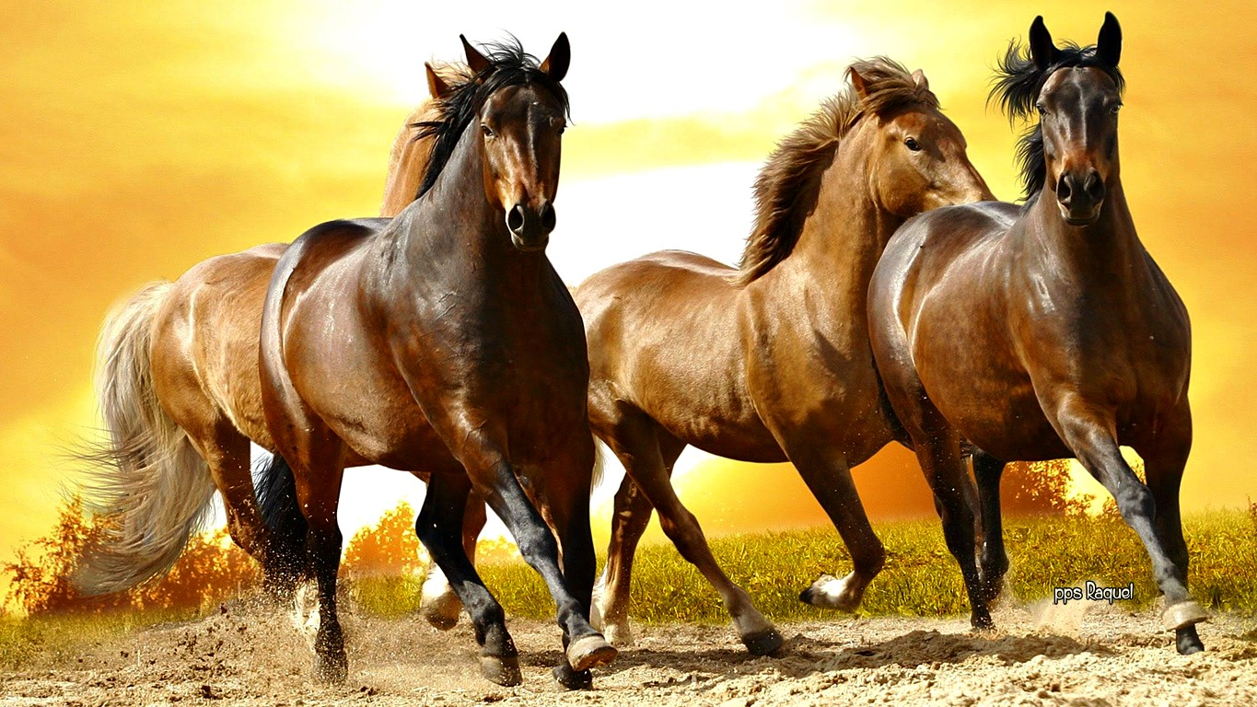

Slide 25
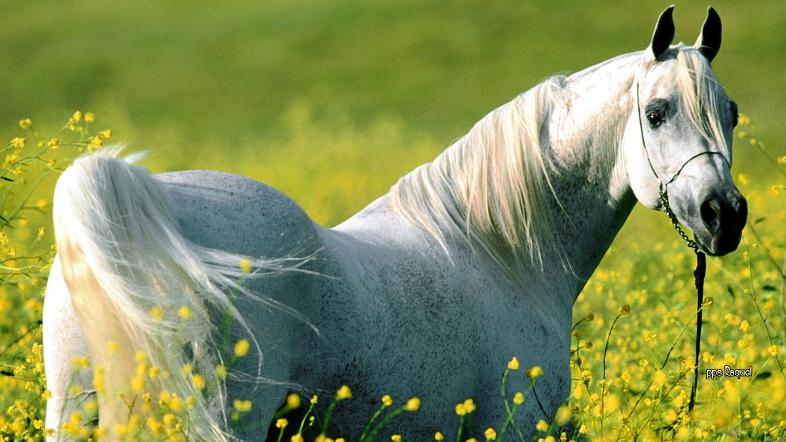

Slide 26
Pocas imágenes hay más bellas que un caballo corriendo por la playa, o un potrillo sosteniéndose por primera vez sobre sus patas traseras.

Slide 27
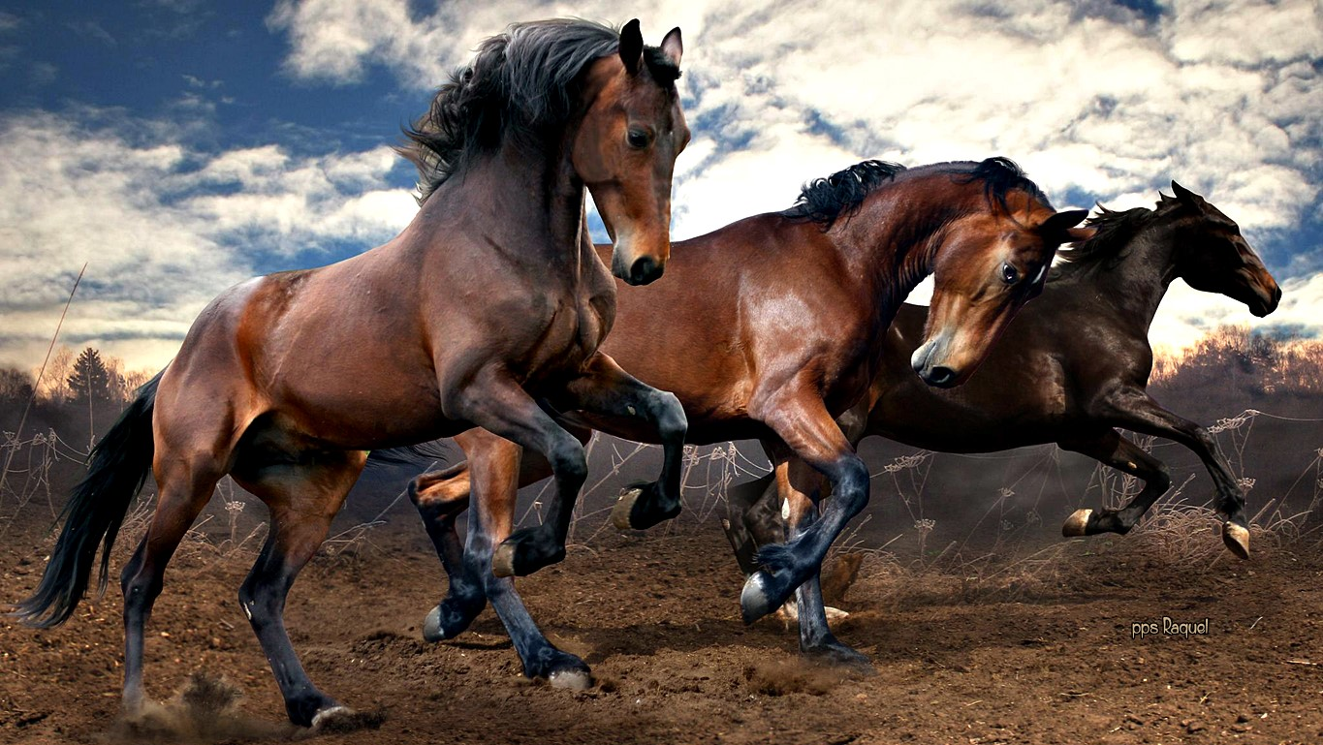

Slide 28
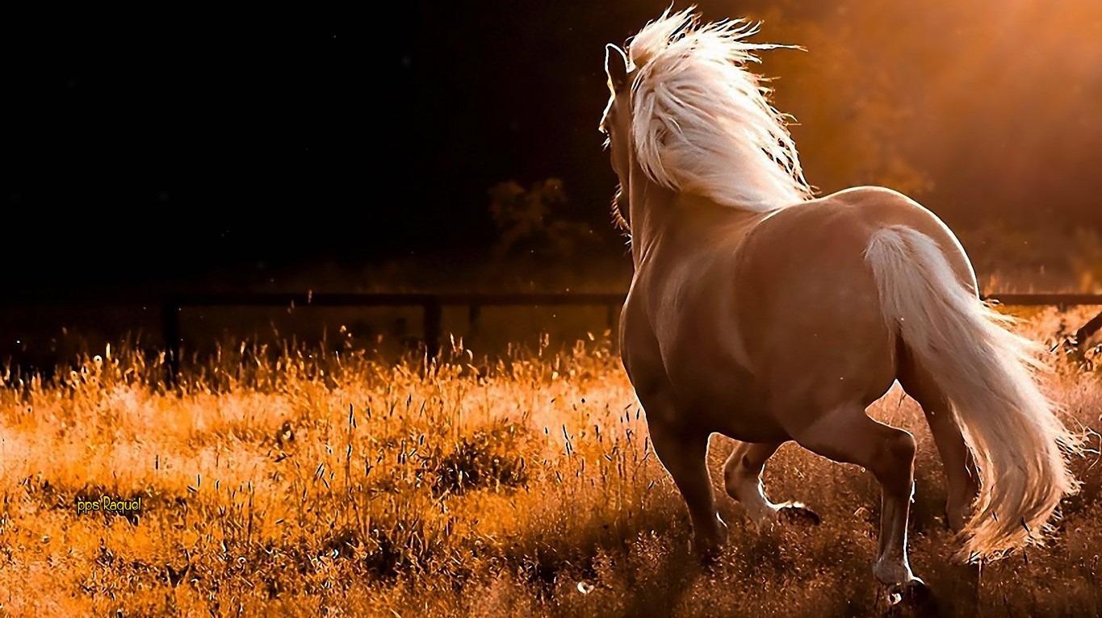

Slide 29
Cuando el señor hubo creado el caballo, dijo a esta magnífica criatura: te he creado diferente de todos, todos los tesoros del mundo reposan entre tus ojos.

Slide 30
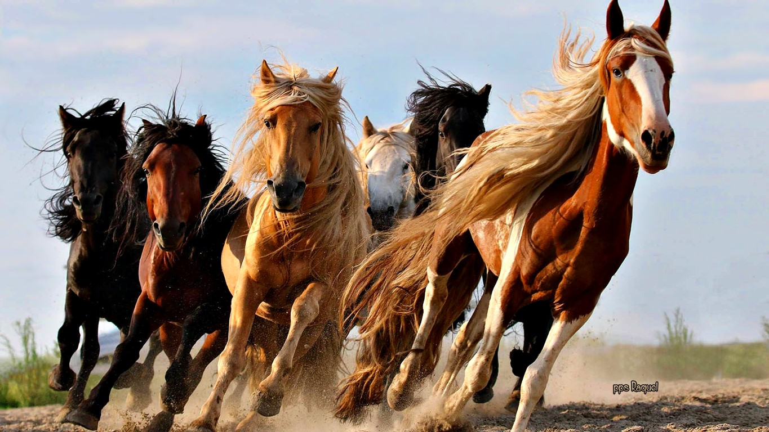

Slide 31
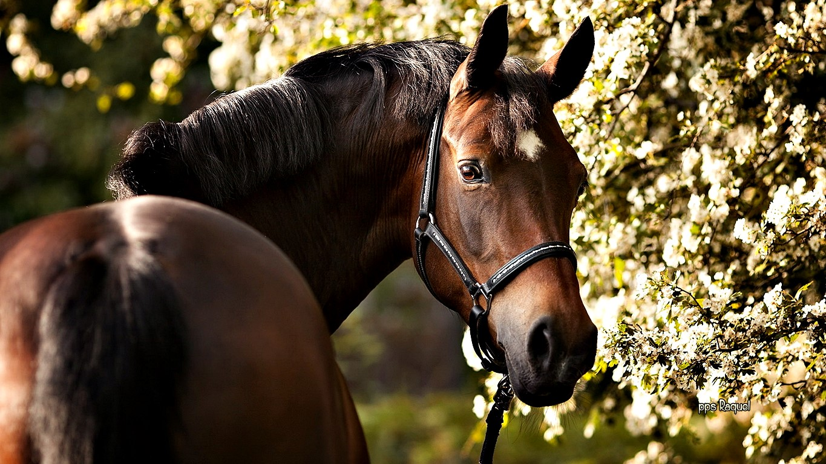

Slide 32
El caballo es uno de los más fieles servidores del hombre y mas amante de su jinete; afición que nos encanta de niños, nos entusiasma cuando jóvenes y nos sirve de solaz y consuelo en los últimos años de nuestra vida.

Slide 33
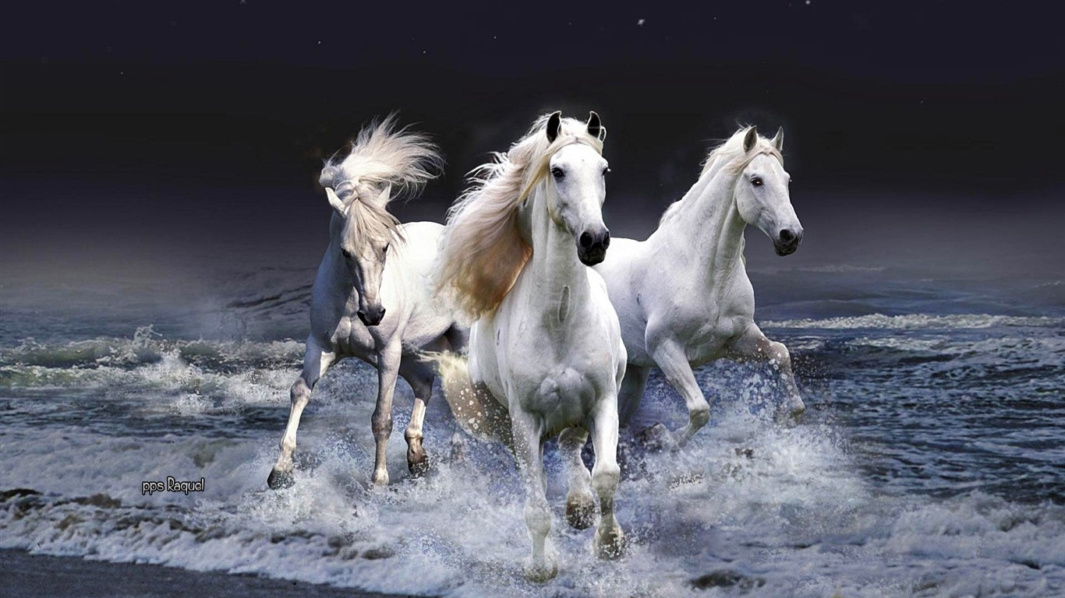

Slide 34
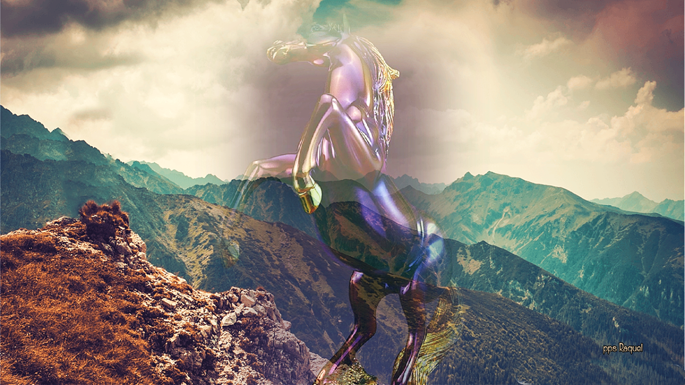


Slide 35









¿Te ha gustado?
Puedes ver más entrando
Aquí
Además puedes recibir powerpoints en tu correo electrónico suscribiéndote aquí:
Esta presentación powerpoint ha sido creada y compartida única y exclusivamente para mispps.com

